Slide 1
Администрация Тутаевского муниципального района
ПРОЕКТ
внесения дополнений в прогнозный план (программу) приватизации имущества, находящегося в собственности
Тутаевского муниципального района 2022 год
Тутаев 2022

Slide 2
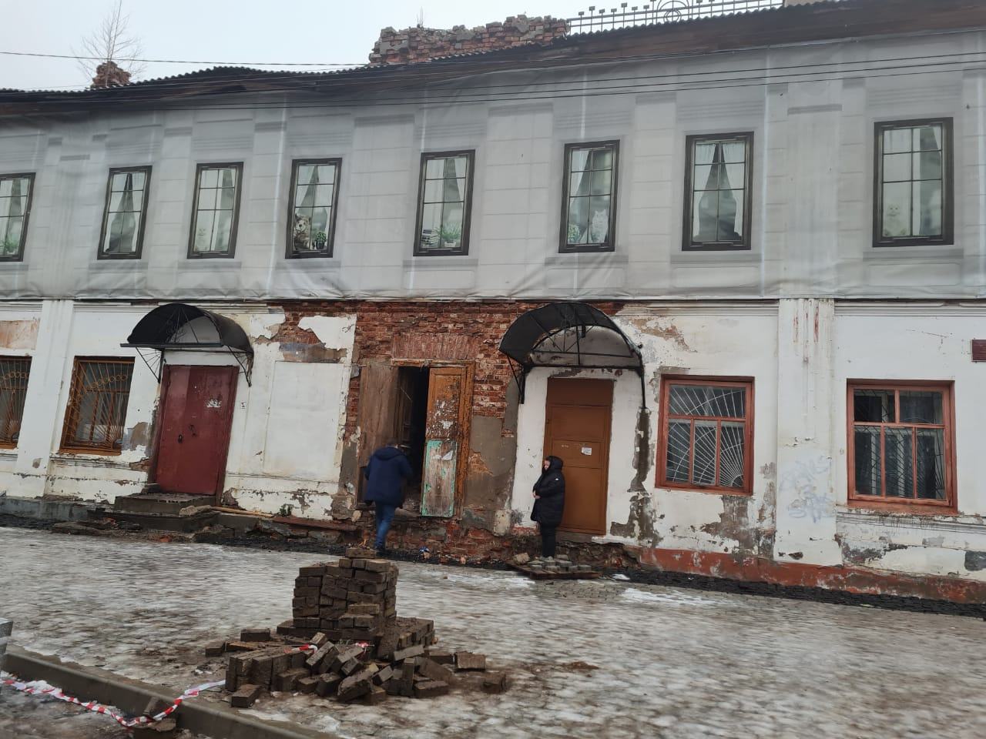
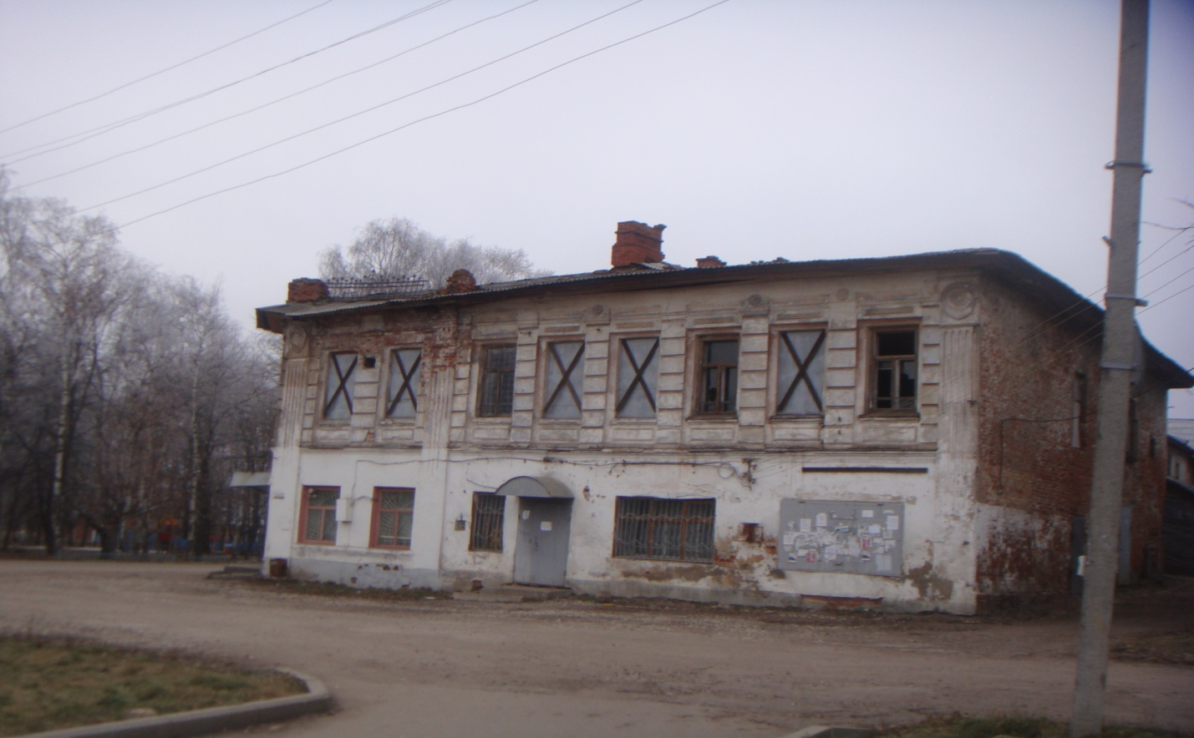
Администрация Тутаевского муниципального района
Объект 10.
Здание «Особняк А. М. Демидова»
Адрес | г. Тутаев, ул. Ушакова, д. 70
Общая площадь (кв. м.) | 840 ,3
Кадастровый номер | 76:21:020125:53
Площадь земельного участка (кв. м.) Кадастровый номер | 950 76:21:020125:11
Не используется. | Является памятником культурного наследия местного значения

Slide 3
Администрация Тутаевского муниципального района
Пояснительная записка к проекту внесения дополнений в прогнозный план (программы) приватизации имущества, находящегося в собственности Тутаевского муниципального района на 2022 год
Объект 10.
Здание «Особняк А. М. Демидова», площадью 840,3 кв.м., кадастровый номер – 76:21:020125:53, вместе с земельным участком, кадастровый номер – 76:21:020125:11, площадью 950 кв. м., расположенные по адресу: Ярославская обл., г. Тутаев, ул. Ушакова, д. 70 (д. 70/2-а), являющиеся собственностью Тутаевского муниципального района, на основании Распоряжения Федерального агентства по управлению государственным имуществом № 33-387-р от 13.03.2020 «О безвозмездной передаче имущества, находящегося в федеральной собственности, в собственность муниципального образования «Тутаевский муниципальный район» Ярославской области», передаточного акта от 18.06.2020, Постановления Администрации Тутаевского муниципального района № 206-п от 24.03.2020 «О принятии имущества из федеральной собственности в собственность Тутаевского муниципального района».
Права собственности на здание и земельный участок зарегистрированы.
Данный объект является памятником культурного наследия местного (муниципального) значения, что подтверждается Приказом Департамента охраны объектов культурного наследия Ярославской области № 10 от 28.01.2020 «О включении выявленного объекта культурного наследия в единый государственный реестр объектов культурного наследия (памятников истории и культуры) народов Российской Федерации».
Данное здание не используется по назначению.

Slide 4
Администрация Тутаевского муниципального района
СПАСИБО ЗА ВНИМАНИЕ!!!

